Slide 1
maptalks介绍和基于ts的react项目的集成、使用
杜秀秀

Slide 2
目录
maptalks介绍
maptaks与基于TS的React项目集成
maptalks使用
map对象介绍和创建
GIS基础功能为例的属性和方法演示
TileLayer介绍和使用
TileSystem介绍
VectorLayer
Marker
infoWindow
符号化实例演示说明
maptalks的使用优缺点
总结

Slide 3
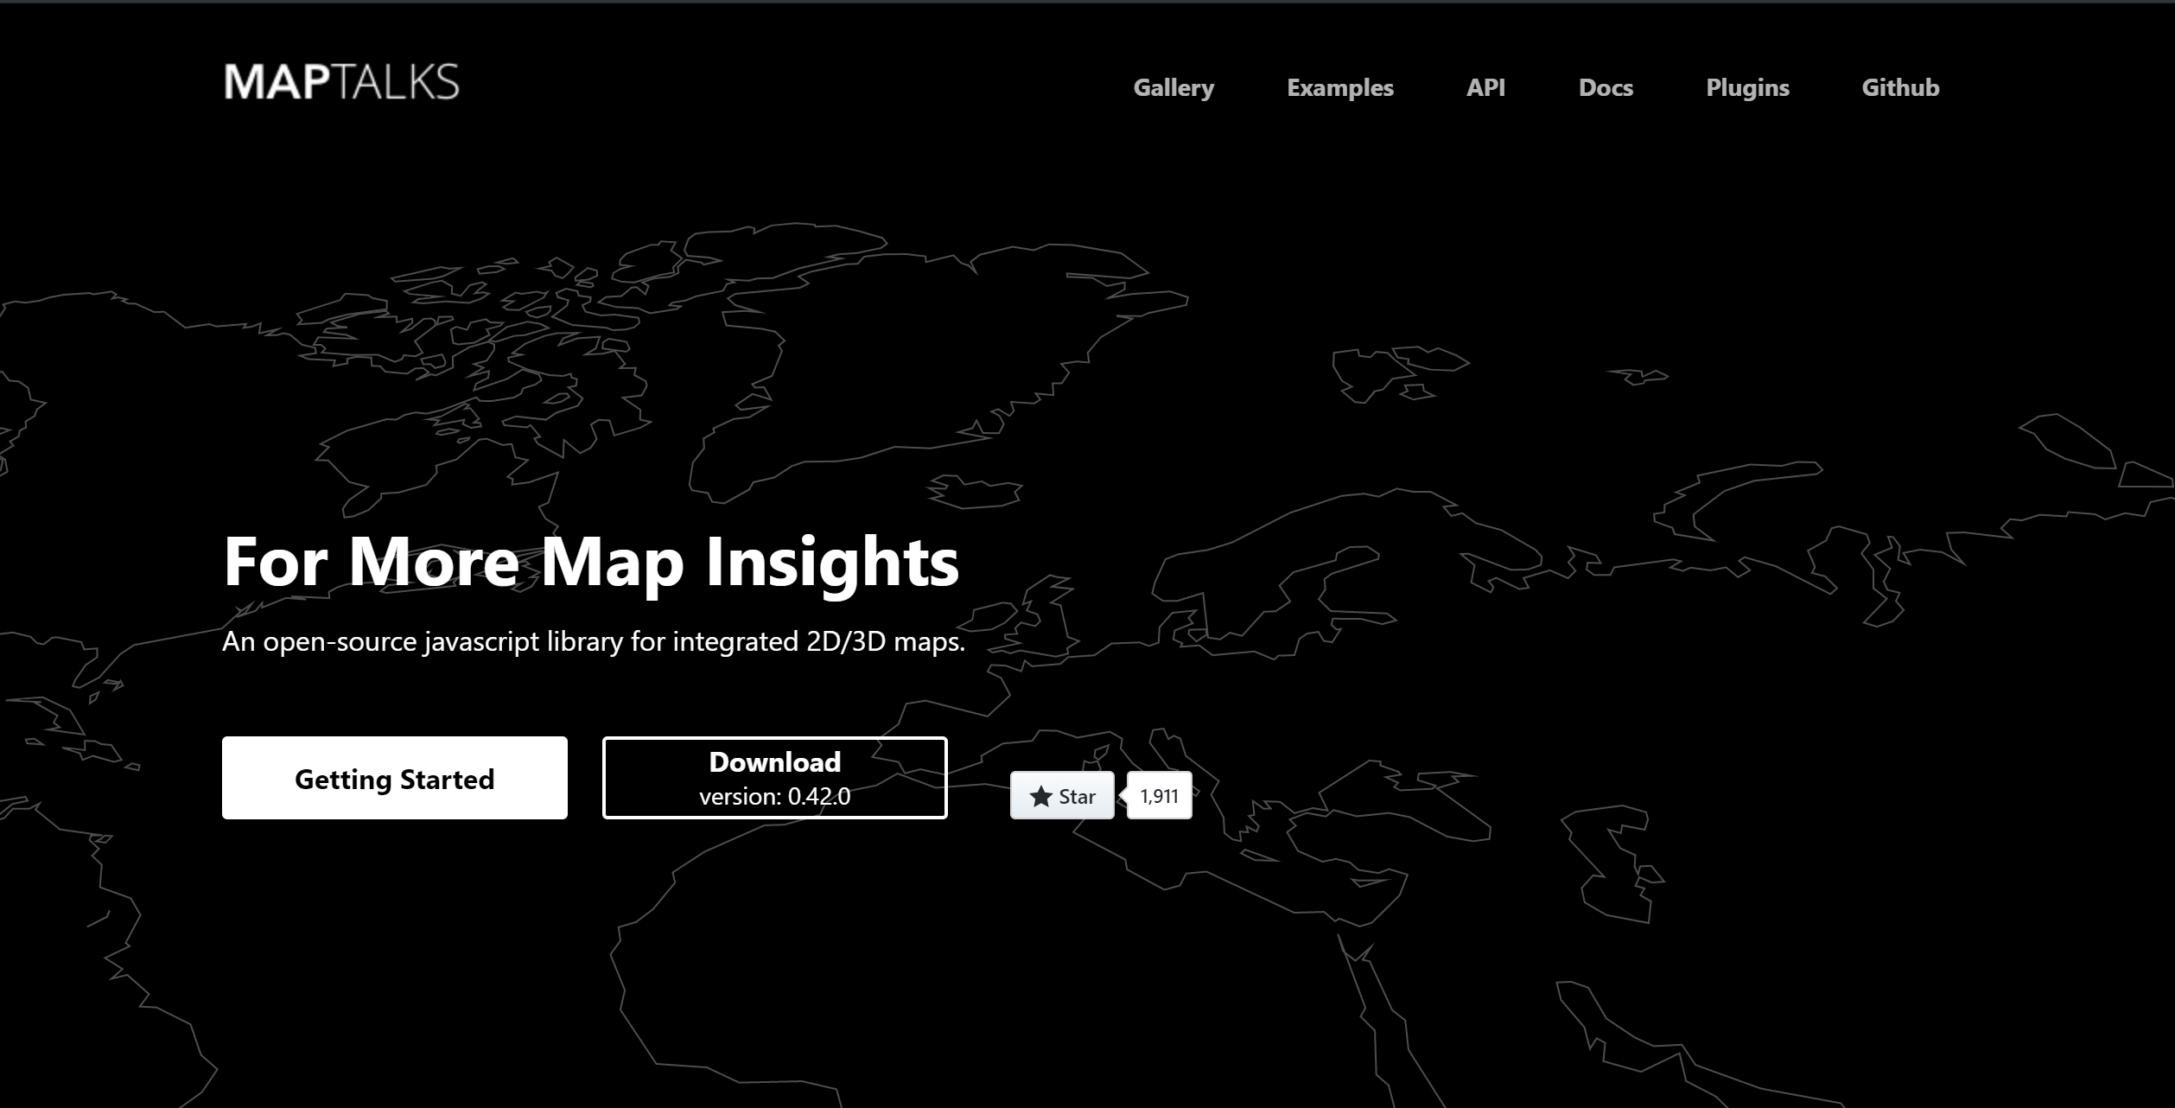
maptalks介绍
项目是一个 HTML5 的地图引擎, 基于原生 ES6 Javascript 开发
二三维一体化地图, 通过二维地图的旋转 /倾斜增加三维视角
插件化设计, 能与其他图形库结合, 开发各种二三维效果, 例如 echarts/d3/THREE 等
优化了绘制性能
重视测试, 有接近 1.5K 个单元测试用例,
Notes:
所以稳定性还不错, 已经应用在很多大大小小的系统上了

Slide 4
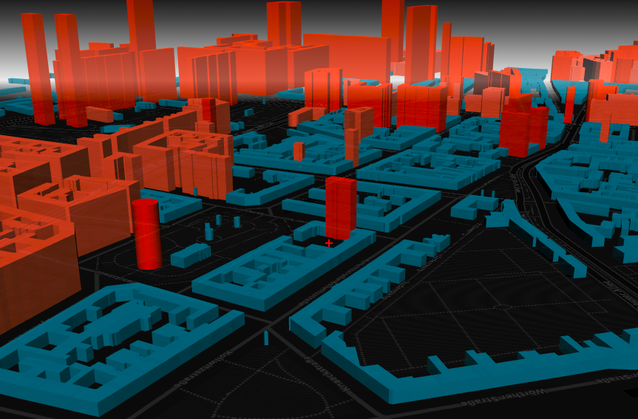
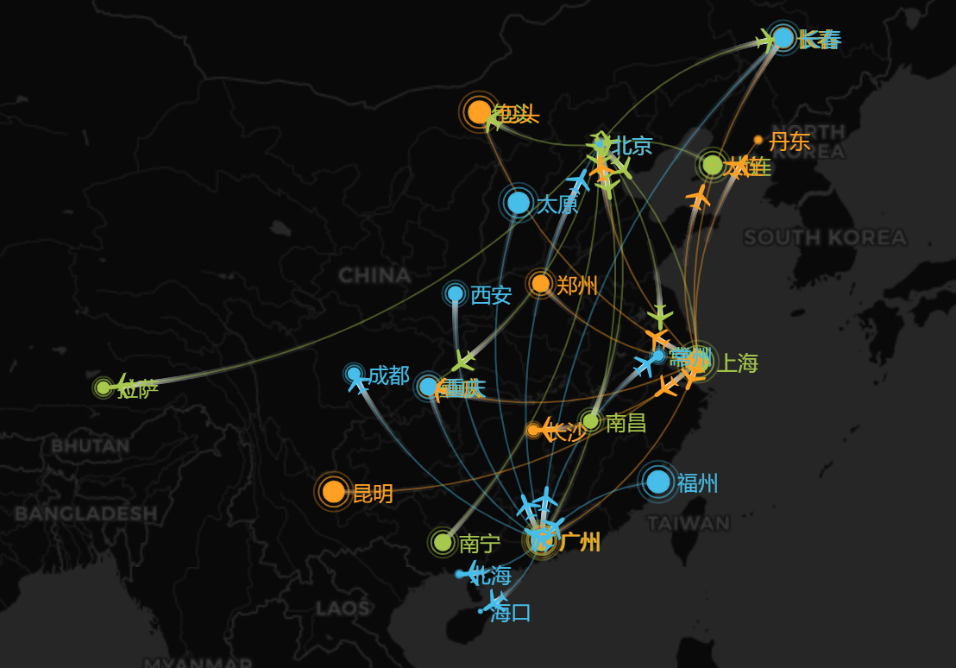
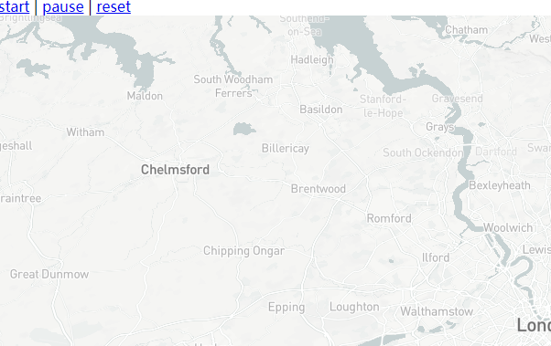
maptalks介绍
maptalks插件
部分效果截图
maptalks.three
maptalks.echarts
maptalks. mapboxgl
http://maptalks.org/maptalks.three/demo/buildings.html
http://maptalks.org/maptalks.e3/demo/fly.html
http://maptalks.org/maptalks.mapboxgl/demo/

Slide 5
maptaks与基于TS的React项目集成
杜秀秀

Slide 6
maptaks与基于ts的react项目集成
依赖安装
ts支持
包的导入

Slide 7
maptaks使用
杜秀秀

Slide 8
maptalks使用
map对象介绍
map对象是GIS开发的基础和核心，后续的所有GIS操作都基于map对象。
基于maptalks的GIS开发中map对象由Map类创建，该类包含多种属性、方法和事件。

Slide 9
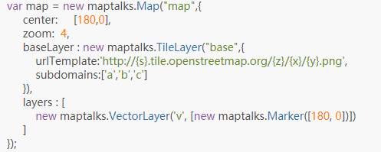
maptalks使用
map对象创建
http://maptalks.org/maptalks.js/api/0.x/Map.html

Slide 10
maptalks使用
基础功能
放大
缩小
全图
测量
http://maptalks.org/maptalks.js/api/0.x/DistanceTool.html
http://maptalks.org/examples/en/interaction/distance-tool/#interaction_distance-tool
http://maptalks.org/maptalks.js/api/0.x/AreaTool.html
http://maptalks.org/examples/en/interaction/area-tool/#interaction_area-tool

Slide 11
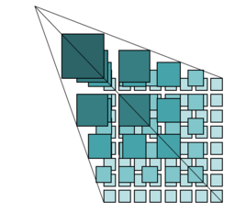
maptalks使用
TileLayer
什么是瓦片服务？什么又是动态服务？
动态服务和切片服务的区别？
切片后显示效率高，不切片的话每次加载或图像范围发生变化都需要重新渲染地图由 此可见：
动态服务是实时渲染的，它不能脱离服务器可支持编辑、查询、分析等功能。
切片服务本质是一张张图片、只能浏览，可实现离线。
TileLayer是maptalks提供的一个用于加载瓦片服务的接口，

Slide 12
maptalks使用
TileLayer
与切片服务加载关系最密切的就是瓦片矩阵的编号规则和瓦片原点不一样，只有按照对应的举矩阵规则才能正确加载对应类别的切片服务，比如maptalks的API中可以看到一个名为WMSTileLayer的类，它就是用于加载WMS切片服务的，但是除了WMS切片服务还有其他类型的切片，比如常见的ArcGis的切片服务等，这是涉及到maptalks提供的TileSystem(切片系统)了，TileSystem在这里就是用来来描述瓦片服务的瓦片原点和瓦片编号规则.

Slide 13
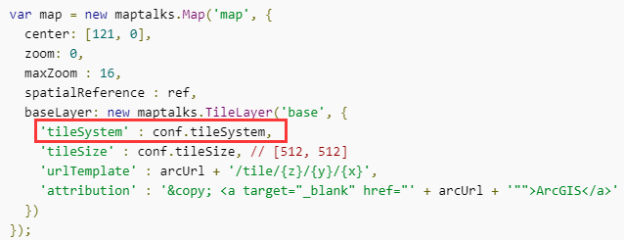
maptalks使用
TileSystem
不同空间参考的瓦片服务有不同的瓦片原点, 瓦片编号规则, TileLayer用TileSystem来描述瓦片服务的瓦片原点和瓦片编号规则.
https://github.com/maptalks/maptalks.js/blob/master/src/layer/tile/tileinfo/TileSystem.js#L49

Slide 14
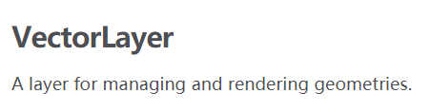
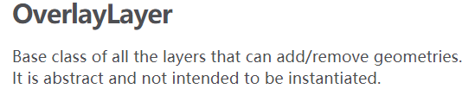
maptalks使用
VectorLayer
翻译为矢量图层
管理和渲染几何图形

Slide 15
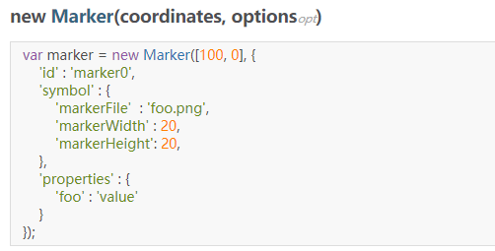
maptalks使用
Marker
http://maptalks.org/maptalks.js/api/0.x/Marker.html

Slide 16
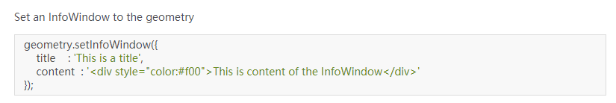
maptalks使用
infoWindow
一个展示地图上几何基本信息的窗口，所有几何都具备。
https://github.com/maptalks/maptalks.js/blob/master/src/geometry/ext/Geometry.InfoWindow.js#L16
http://maptalks.org/maptalks.js/api/0.x/ui.InfoWindow.html#options

Slide 17
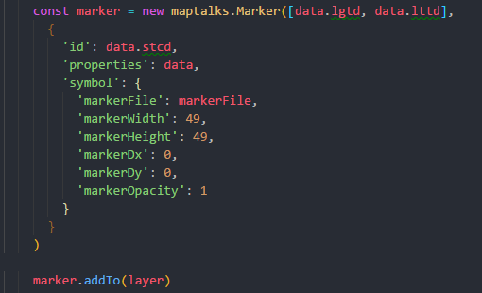
maptalks的使用
符号化实例演示说明
将具有地理坐标的点结合特定的符号展示在地图上

Slide 18
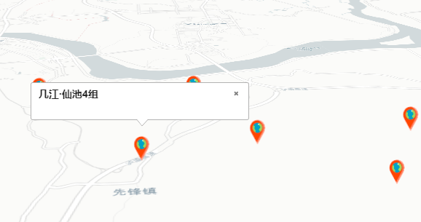
maptalks的使用
符号化实例演示说明
效果截图

Slide 19
maptalks基础操作
附加内容：view参数说明
{
zoom:
pitch:
bearing:
center:
}

Slide 20
maptalks基础操作
demo地址
https://github.com/dxiuxiu/react-ts-maptalks.git

Slide 21
maptalks的使用优缺点
杜秀秀

Slide 22
maptalks的使用优缺点
缺点
不能进行空间分析
没有三维球视图
......
优点
开源、免费、性能稳定
二三维一体化
友好的插件机制
友好的API
......

Slide 23
总结
maptalks介绍
maptaks与基于TS的React项目集成
maptalks使用
maptalks的使用优缺点

